Slide 1
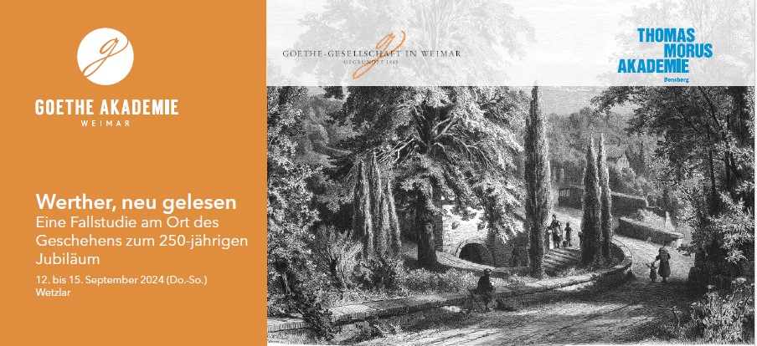
Jutta Heinz
Werther, Neu gelesen

Slide 2
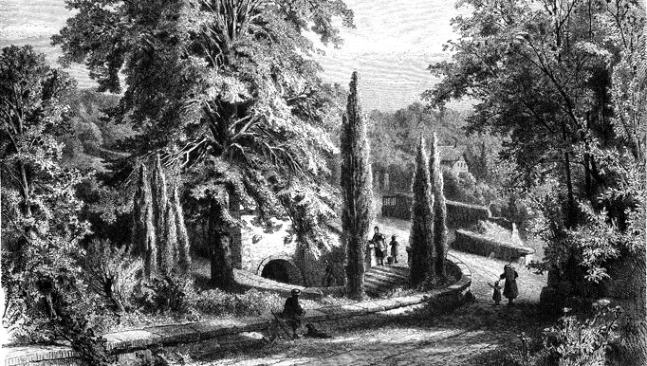
„Wenn das liebe Thal um mich dampft“ –
Natur im Roman
Warum ist die Natur für Werther so wichtig, was sucht er dort,
was findet er (oder nicht)?
Kontext: Zum Naturbegriff und seiner Geschichte
Kontext: Goethe als Naturforscher
Zum Naturbegriff des jungen Goethe
[Begriffe: „Dilettant“ vs. „Genie“]
Lektüre ausgewählter Briefe
Zusammenfassung und Aktualisierung: „Ist Werther der erste Öko-Freak im deutschen Roman?“
Der Werther-Brunnen bei Wetzlar, Gartenlaube 1874

Slide 3
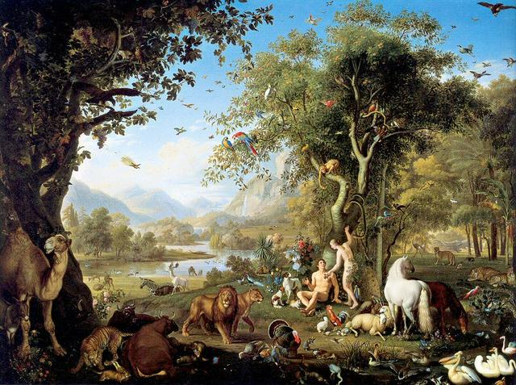
Welche Natur? –
Zum Begriff und seiner Geschichte
Alltagssprachlich:
einzelne Naturdinge (Umwelt, Landschaft, Lebensraum)
die Gesamtheit der Naturerscheinungen (Kosmos)
die Natur einer Sache/des Menschen (Wesen)
Natürliches/unnatürliches Verhalten (Wert)
Historisch:
A vorwissenschaftlicher/philosophischer Naturbegriff (Antike bis Beginn der Neuzeit);
Naturphilosophie fragt nach dem Ursprung und Wesen der Dinge
B wissenschaftlicher Naturbegriff (Neuzeit bis Moderne); Naturwissenschaften
Naturgesetz; Mechanismus; Organismus; Evolution
C technischer Naturbegriff (Moderne); natürl. Ressourcen
D ökologischer Naturbegriff; Konzept der Nachhaltigkeit
Systematisch, begriffsgeschichtlich:
Wortstamm: lat. nasci, gebären = Verbindung mit
Werden (und Vergehen), Zeugung
Definition durch Gegenbegriffe: zeigen
unterschiedliche Aspekte des Naturbegriffs
Johann Wenzel Peter, Im Paradies (zwischen 1800 und 1829)

Slide 4
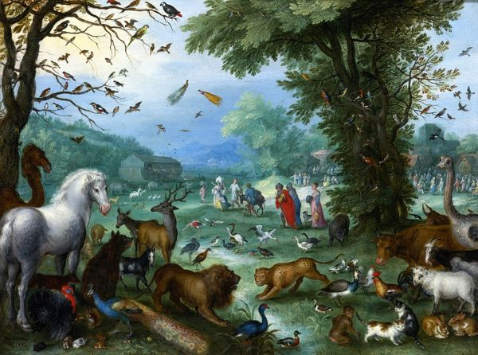
Welche Natur? –
Zum Begriff und seiner Geschichte
Antike
Natur vs. Zufall = logische/kausale Bedeutung; wie hängen die Dinge miteinander zusammen?
Natur vs. Konvention (Sitte, Norm) = ethische Bedeutung: wie soll der Mensch handeln?
Natur vs. Technik/Handwerk = genetische Bedeutung; auf welche Weise sind die Dinge entstanden?
Natur vs. Geist/Idee = metaphysische (anthropologische) Bedeutung; gibt es etwas (im Universum/ im Menschen), was nicht der Natur unterworfen ist?
Mittelalter
Natur vs. Gott: kosmologische Bedeutung: Was ist der Ursprung alles Seienden?
Neuzeit
Natur vs. Kultur/Geschichte: kulturelle Bedeutung: gibt es ein
Verlaufsprinzip, das von der Natur unabhängig ist?
Natur vs. Unnatur: Entfremdungsdiagnose:
wie korrumpiert die Natur des Menschen?
Insgesamt: monistisches statt dualistisches Naturbild:
Natur als Einheit; Pantheismus
Jan Brueghel d.Ä.,
Das Paradies

Slide 5
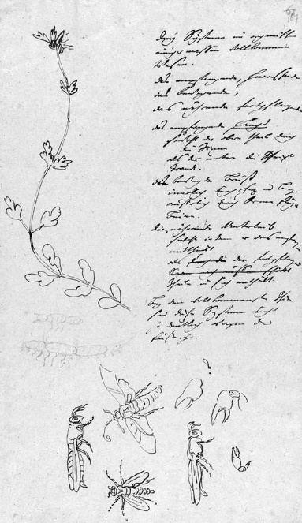
[Goethe als Naturforscher]
„In das tätige Leben jedoch sowohl in der Sphäre der Wissenschaft trat ich eigentlich zuerst, als der edle Weimarische Kreis mich günstig aufnahm; wo außer andern unschätzbaren Vorteilen mich der Gewinn beglückte, Stuben- und Stadtluft mit Land-,Wald- und Gartenatmosphäre zu vertauschen“
(Geschichte meiner botanischen Studien)
Vor 1780 projektives Naturbild; danach Beginn der Naturforschung im eigentlichen Sinne
wissenschaftliches Interesse für die Geologie (1784 Über den Granit),
ebenso für Botanik
Besuch von Anatomie-Vorlesungen; Entdeckung des
Zwischenkieferknochens (1784)
1786 Flucht nach Italien, Entdeckung der Urpflanze am Lido
Rückkehr nach Weimar: intensive Beschäftigung mit Morphologie;
Versuch die Metamorphose der Pflanzen zu erklären (1790)
Bemühungen um entsprechende Morphologie der Wirbeltiere,
Idee eines Urtieres (Osteologie)
1790 bis 1810: intensive Beschäftigung mit Farbenlehre und Optik
intensive Beschäftigung mit Mineralogie (Sammlung)
und Meteorologie (Wolkenlehre)

Slide 6
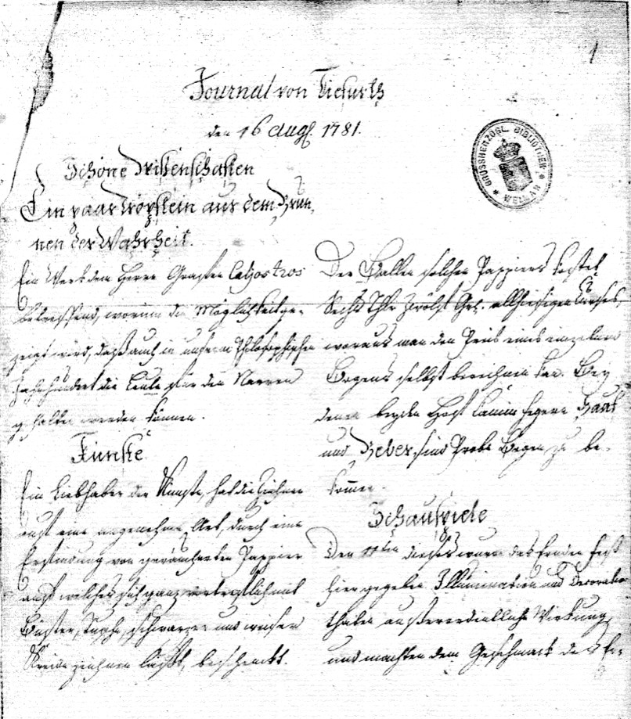
Das Naturbild des frühen Goethe
Goethe an den Kanzler v. Müller
„Jener Aufsatz ist mir vor kurzem aus der brieflichen Verlassenschaft der ewig verehrten Herzogin Anna Amalia mitgeteilt worden; er ist von einer wohlbekannten Hand geschrieben, deren ich mich in den achtziger Jahren in meinen Geschäften zu bedienen pflegte.
Daß ich diese Betrachtungen verfaßt, kann ich mich faktisch zwar nicht erinnern, allein sie stimmen mit den Vorstellungen wohl überein, zu denen sich mein Geist damals ausgebildet hatte. Ich möchte die Stufe damaliger Einsicht einen Komparativ nennen, der seine Richtung gegen einen noch nicht erreichten Superlativ zu äußern gedrängt ist. Man sieht die Neigung zu einer Art von Pantheismus, indem den Welterscheinungen ein unerforschliches, unbedingtes, humoristisches, sich selbst widersprechendes Wesen zum Grunde gedacht ist, und mag als Spiel, dem es bitterer Ernst ist, gar wohl gelten.“

Slide 7

Das Naturbild des frühen Goethe
Er will das unbestimmte Principium: Nachahmung der Natur, verdrängen, und gibt uns ein gleich unbedeutendes dafür: Die Verschönerung der Dinge. Er will, nach hergebrachter Weise, von Natur auf Kunst herüberschließen: "In der ganzen Schöpfung stimmt alles darin überein, daß das Auge und die andern Sinne von allen Seiten her durch angenehme Eindrücke gerührt werden." Gehört denn, was unangenehme Eindrücke auf uns macht, nicht so gut in den Plan der Natur, als ihr Lieblichstes? Sind die wüthenden Stürme, Wasserfluthen, Feuerregen, unterirdische Gluth, und Tod in allen Elementen nicht eben so wahre Zeugen ihres ewigen Lebens als die herrlich aufgehende Sonne über volle Weinberge und duftende Orangenhaine? Was würde Herr Sulzer zu der liebreichen Mutter Natur sagen, wenn sie ihm eine Metropolis, die er mit allen schönen Künsten, als Handlangerinnen, erbaut und bevölkert hätte, in ihren Bauch hinunter schlänge?
Rezension von J.G. Sulzer, Die schönen Künste in ihrem Ursprunge, ihrer wahren Natur und besten Anwendung betrachtet (1772)

Slide 8
Das Naturbild des frühen Goethe
Eben so wenig besteht die Folgerung: "Die Natur wollte durch die von allen Seiten auf uns zuströmenden Annehmlichkeiten unsre Gemüther überhaupt zu der Sanftmuth und Empfindsamkeit bilden." Überhaupt thut sie das nie, sie härtet vielmehr, Gott sei Dank, ihre echten Kinder gegen die Schmerzen und Übel ab, die sie ihnen unablässig bereitet, so daß wir den den glücklichsten Menschen nennen können, der der stärkste wäre, dem Übel zu entgegnen, es von sich zu weisen, und ihm zum Trutz den Gang seines Willens zu gehen. Das ist nun einem großen Theil der Menschen zu beschwerlich, ja unmöglich; daher retiriren und retranschiren sich die meisten, sonderlich die Philosophen, deßwegen sie denn auch überhaupt so adäquat disputiren.
[…]
Was wir von Natur sehen, ist Kraft, die Kraft verschlingt, nichts gegenwärtig, alles vorübergehend, tausend Keime zertreten, jeden Augenblick tausend geboren, groß und bedeutend, mannichfaltig in's Unendliche; schön und häßlich, gut und bös, alles mit gleichem Rechte neben einander existirend. Und die Kunst ist gerade das Widerspiel; sie entspringt aus den Bemühungen des Individuums sich gegen die zerstörende Kraft des Ganzen zu erhalten. Schon das Thier durch seine Kunsttriebe scheidet, verwahrt sich; der Mensch durch alle Zustände befestigt sich gegen die Natur, ihre tausendfachen Übel zu vermeiden, und nur das Maß von Gutem zu genießen; bis es ihm endlich gelingt, die Circulation aller seiner wahren und gemachten Bedürfnisse in einen Palast einzuschließen, so fern es möglich ist, alle zerstreute Schönheit und Glückseligkeit in seine gläsernen Mauern zu bannen, wo er denn immer weicher und weicher wird, den Freuden des Körpers Freuden der Seele substituirt, und seine Kräfte, von keiner Widerwärtigkeit zum Naturgebrauche aufgespannt, in Tugend, Wohlthätigkeit, Empfindsamkeit zerfließen.

Slide 9
Das Naturbild des frühen Goethe
Fragment (Aus dem »Tiefurter Journal« 1783)
Natur! Wir sind von ihr umgeben und umschlungen – unvermögend aus ihr herauszutreten, und unvermögend tiefer in sie hineinzukommen. Ungebeten und ungewarnt nimmt sie uns in den Kreislauf ihres Tanzes auf und treibt sich mit uns fort, bis wir ermüdet sind und ihrem Arme entfallen.
Sie schafft ewig neue Gestalten; was da ist war noch nie, was war kommt nicht wieder – Alles ist neu und doch immer das Alte.
Wir leben mitten in ihr und sind ihr fremde. Sie spricht unaufhörlich mit uns und verrät uns ihr Geheimnis nicht. Wir wirken beständig auf sie und haben doch keine Gewalt über sie.
Sie scheint alles auf Individualität angelegt zu haben und macht sich nichts aus den Individuen. Sie baut immer und zerstört immer und ihre Werkstätte ist unzugänglich.
Sie lebt in lauter Kindern, und die Mutter, wo ist sie? –
Sie ist die einzige Künstlerin: aus dem simpelsten Stoffe zu den größten Kontrasten: ohne Schein der Anstrengung zu der größten Vollendung – zur genausten Bestimmtheit immer mit etwas Weichem überzogen. Jedes ihrer Werke hat ein eigenes Wesen, jede ihrer Erscheinungen den isoliertesten Begriff und doch macht alles eins aus.

Slide 10
Das Naturbild des frühen Goethe
Gedacht hat sie und sinnt beständig, aber nicht als ein Mensch, sondern als Natur. Sie hat sich einen eigenen allumfassenden Sinn vorbehalten, den ihr niemand abmerken kann.
[…]
Ihre Krone ist die Liebe. Nur durch sie kommt man ihr nahe. Sie macht Klüfte zwischen allen Wesen und alles will sich verschlingen. Sie hat alles isolieret um alles zusammenzuziehen.
Durch ein paar Züge aus dem Becher der Liebe hält sie für ein Leben voll Mühe schadlos.
Sie ist alles. Sie belohnt sich selbst und bestraft sich selbst, erfreut und quält sich selbst. Sie ist rauh und gelinde, lieblich und schröklich, kraftlos und allgewaltig. Alles ist immer da in ihr. Vergangenheit und Zukunft kennt sie nicht. Gegenwart ist ihr Ewigkeit.
Sie ist gütig. Ich preise sie mit allen ihren Werken. Sie ist weise und still. Man reißt ihr keine Erklärung vom Leibe, trutzt ihr kein Geschenk ab, das sie nicht freiwillig gibt. Sie ist listig, aber zu gutem Ziele, und am besten ists, ihre List nicht zu merken.
Sie ist ganz und doch immer unvollendet. So wie sies treibt, kann sies immer treiben.
Sie hat mich hereingestellt, sie wird mich auch herausführen. Ich vertraue mich ihr.
Sie mag mit mir schalten. Sie wird ihr Werk nicht hassen.

Slide 11
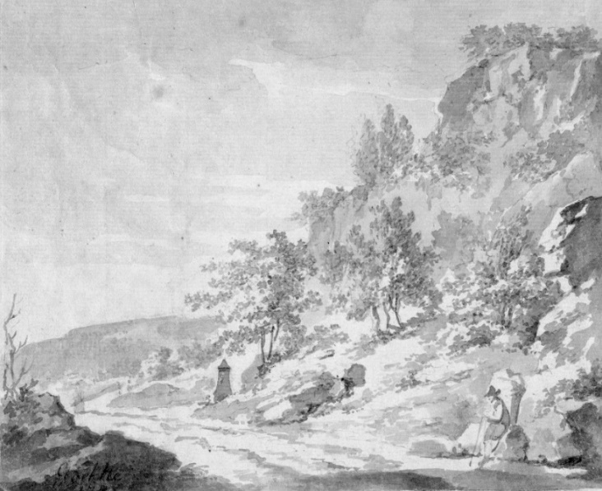
Brief vom 10. Mai 1771
Zweiter Brief des Romans nach der Exposition im ersten Brief; Werther geht an einem „süßen Frühlingsmorgen“ in der Einsamkeit („allein“) spazieren
Ausgangspunkt: Identifizierung von Seelenzustand und Landschaft;
Korrespondenzverhältnis innen-außen
Bedürfnis nach Ausdruck dieser Erfahrung in Kunstwerk
Beschreibung: dreimaliges „wenn“, gipfelnd
in einem „dann“ – Methode des Spannungsaufbaus,
Problem der (unbefriedigenden…) Auflösung
Polaritäten in der Naturdarstellung: oben-unten,
Mikrokosmos-Makrokosmos, Weite-Nähe
Gottesbild: allmächtig, schöpferisch; alliebend, erhaltend
Sprachliche Mittel: Unsagbarkeitstopos, Klangfülle
Komparative und Diminutive; Inversionen = Prosalyrik
Spiegel-Verhältnis Gott-Seele; Seele-Kunstwerk
Zeichnung Goethes (umstritten, 1788)

Slide 12
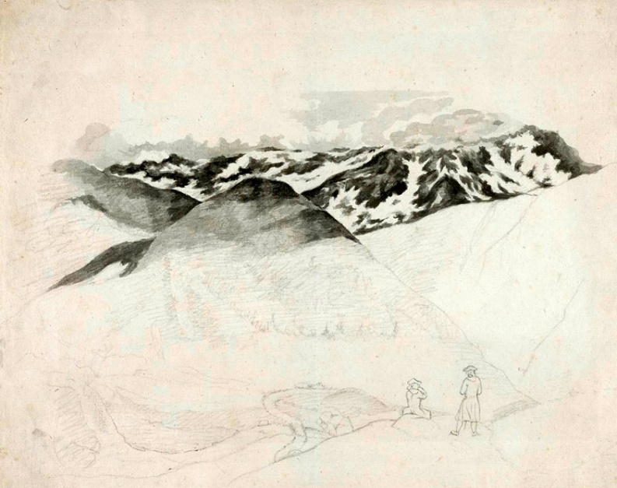
[Brief vom 26. Mai 1771/20. Julius 1771]
Wiederaufnahme der Kunst-Natur-Thematik; Auseinandersetzung mit der Regelpoetik
Vergleich Regeln in der Kunst – Konventionen in der bürgerlichen Gesellschaft; verhindern
„wahres Gefühl“ der Natur und „wahren Ausdruck“, machen aber „brauchbare“ Menschen
Vergleich Regeln in der wahren Liebe: ebenfalls nur ungeteilt und unreguliert möglich
Polaritäten: „Strom des Genies“ (ungehinderte Fülle und Kraft) vs. Tulpenbeete und Krautfelder/Dämme
Kontrast Empfindung – vorstellende Kraft
Umriß vs. Ton/volle Figur
Zeichnung Goethes:
Scheideblick vom Gotthard

Slide 13
Begriffsgeschichte: Dilettant vs. Genie
Genie vereinzelt mask —
Mit über 350 Belegen annähernd gleich stark belegt wie ‘Genius’ (rund 340 Belege, davon eine beträchtl Anzahl im Bereich allegor Figürlichkeit). Früher Gebrauch, ab 1766/67¹⁾, im herkömml Sinn von Wesensart bzw Naturanlage/Talent, auch in Selbstreflexion (1 u 2);
Vertiefung des Begriffs seit Beginn der 70er Jahre²⁾, mit der Einbeziehung von geistiger Produktivität, (dämonisch-intuitiver) Schöpferkraft, Autonomie u Originalität als neuen hohen Werten individuellen Menschen- u Künstlertums (3 c, bes 3 c β bzw 4 c α), auch iron (insbes im Altersrückblick, vgl 3 d).
Zunächst tritt ‘Genie’ gegenüber dem emphat aufgeladenen ‘Genius’ (sd) zurück. Seit den 80er Jahren, mit der Besinnung auf tradierte Werte der ästhetischen Theorie wie (vom Urteil geleitete) Erfindung, (techn-didaktische) Lehre, Regel, Wissen, verstärkter Rückgriff auf ‘Genie’. In der Abwendung vom einseitig übersteigert Subjektiven, von der Individualästhetik hin zum Objektiven, Musterbildenden, Regelhaften — auch unter Aspekten der Beschränkung, Einengung bzw der Warnung vor Exzentrizität u Willkür (3 c γ/4 b) — entwickelt sich, in der Charakterisierung des Genies als aus immanenter Gesetzlichkeit heraus unbewußt/bewußt schaffendes Individuum (dargelegt primär im Theoriegespräch mit Schiller, in den Anmerkungen zu ‘Diderot’s Versuch über die Malerei’ sowie der ‘Propyläen-Einleitung’) der ‘klassische’ Geniebegriff (4 c).
Nach dem Tode Schillers zeichnet sich eine Lockerung bzw Ausweitung der Begrifflichkeit ab: in der (erneuten) Einbeziehung des Wissenschaftlers in den Kreis des Genialen sowie im Einbegreifen des sittl guten, autonomen, im Gefühl wahren Menschseins lebenden Charakters (4 b).

Slide 14
Begriffsgeschichte: Dilettant vs. Genie
Dilettant zur ital Herkunft vgl G-s lexikal Ermittlungen s v ‘dilettante’ —
Von knapp 100 Belegen mehr als die Hälfte nach 1800, ein Viertel in der zusammen mit Schiller (u HMeyer) entworfenen, aber unvollendet gebliebenen Arbeit üb den Dilettantismus (1799), vereinzelt während der ital Reise, frühester Beleg 1772. G-s Bewertung wohl mitbestimmt durch den eigenen Dilettantismus in der bildKunst u in der Natwiss.
Positive Einschätzung iS des aus der Renaissance stammenden Leitbildes des vielseitig gebildeten Kenners u Könners, negative iZshg des im 18. Jh aufbrechenden Konflikts zwischen Künstler u Kritiker.
In der mit stark kultur- u gesellschaftskrit Tendenz geführten ästhet Diskussion der hochklass Zeit wird dem ‘wahren Künstler’ der Dilettant als der ‘Pfuscher’ gegenübergestellt. Die objektiven Gesetzen folgende Kunst fordert Ernst, ‘Wissenschaft’ u Professionalität, der Dilettant läßt sich von Subjektivität, Moden u Kunstwirkungen leiten.
Der moral u ästhet Rigorismus dieser von Schiller stark mitgeprägten Antithesen überlagert streckenweise die wohl eher von G herrührende Begründung des Dilettantismus in den natürl mimetisch produktiven Bedürfnissen des Menschen, aus der sich dann die Anerkennung eines wenn auch begrenzten päd u gesellschaftl Nutzens herleiten läßt.
Weil der D. die productive Kraft beschäftigt, so kultivirt er etwas wichtiges an dem Menschen _{WA} 47,302,30 ÜbDilettantism Schema

Slide 15
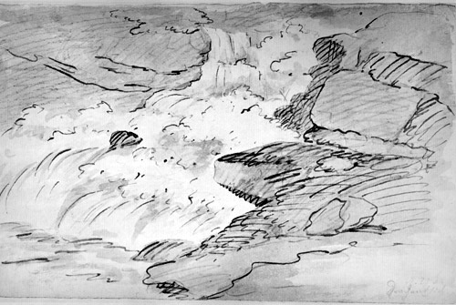
Brief vom 18. August 1772
Umschlag von Glückseligkeit zu Elend: gleiche Quelle; entspricht Doppelgesichtigkeit der Natur
Wiederaufnahme der Paradies-Motivik; Attribute: voll, warm
Satzstruktur: dreifaches „Wenn“, gefolgt von einem „Wie“
Beginn in Überschau von oben
Spiegel- und Korrespondenzverhältnisse in der Landschaft
von der Landschaft zur belebten Natur (Tiere) zur unbelebten (Steine)
Attribute: fruchtbar, sanft, lieb, glühend, heilig
Übertragung nach innen: „allbelebend“
Entstehung einer inneren Landschaft
Aber: Abgrenzung des Menschen
vom Ganzen der Natur
Vergeblicher Versuch der Annäherung an Gottes
Schöpfungskraft
Umschlag der inneren Landschaft zur zerstörerischen
Seite der Natur; wird auch auf den Menschen bezogen
Gekennzeichnet durch Inversionen
Projektionscharakter beider Landschaften
Goethe, Zeichung des Wasserfalls der Reuß (1775)

Slide 16
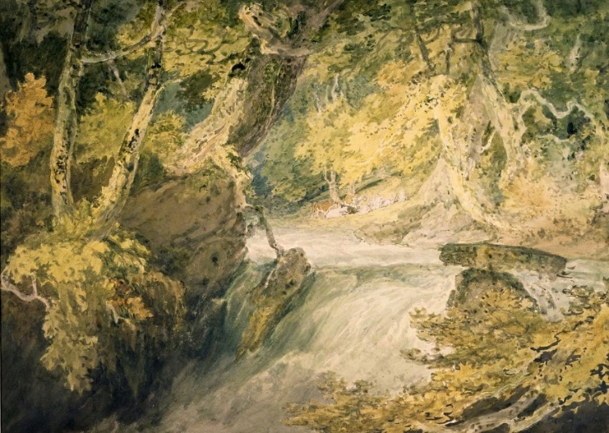
Brief vom 3. November/ 12. Dezember 1772
Rückbezug auf die vorigen Briefe; fortschreitende Selbsterkenntnis
Metaphorik des Fließens vs. Austrocknens
Liebesverlust als allgemeiner Kraft- und Antriebsverlust (s. Natur-Fragment)
Zweimaliges „Wenn“, dem kein „Dann“ folgt
Bibelsprache
Beschreibung eines gelingenden Wechselverhältnisses: beruht auf Dankbarkeit, geschieht als Geschenk
Reale Flutkatastrophe: „fürchterliches Schauspiel“
Widersprüchliche Empfindung, wonne- und qualvoll,
hervorgerufen durch
„fürchterlich herrlichem Widerschein“
Einmaliges „wenn“-“dann“; gipfelt in
Phantasie von der (lustvollen) Selbstauslöschung
durch Vereinigung mit den Wellen
Preis ist Hingabe des „Menschseins“;
Gewinn: Freiheit, Schöpfungskraft, Zerstörungskraft
Joseph Mallord William Turner: A River
in Spate (1796)

Slide 17
Zusammenfassung
Natur ist keine moralische Kategorie mehr, verkörpert nicht mehr die Vernunft und die Ordnung
Natur ist auch nicht mehr empfindsam oder ästhetisch domestizierbar
steht jedoch weiterhin in enger Beziehung zu Gott als Schöpfer; deshalb in erster Linie Beispiel für kreative Potenz, Schöpfergewalt; auf der anderen Seite jedoch destruktives Potential
wird verstanden als lebensweltliches Ideal: Ziel ist ein Sein, das in gleicher Weise immer schöpferisch, dynamisch und kraftvoll erfüllt ist wie das des Schöpfers der Natur; deshalb: ideales Künstlertum!
nur über die Empfindung zugänglich, nicht über den Verstand: Natur ist nicht rationalistisch in ihrer Ganzheit erfassbar (Unsagbarkeitstopos), aber erfahrbar als Erlebnisraum durch Verinnerlichung, Identifikation, Angleichung der Natur an die jeweilige Stimmung (Projektionssymbolik)
Problem: Unstetigkeit der Emotion; labiles seelisches Gleichgewicht, Abhängigkeit von äußeren Einflüssen führt zu starken Stimmungsschwankungen, die jeweils das Naturempfinden in Mitleidenschaft ziehen; Umschlagsmuster von Extremen
Problem: mangelndes Gestaltungsvermögen, „Dilettantismus“
Problem: Nicht-Thematisierung der eigenen Natürlichkeit (Sinnlichkeit)

Slide 18
Aktualisierung: „Ist Werther der erste Öko-Freak?“
Unklarheit des heutigen Diskurses über Natur; dient gleichermaßen als Projektionsfläche, als Flucht- ebenso wie als Bedrohungsszenario, als Ausbeutungs- und Eroberungsraum
bedrohlicher Charakter der (globalen) Natur wird zunehmend wieder erfahren;
Ende der Utopie von der absoluten technischen Beherrschbarkeit der Natur durch den Menschen
Wiederentdeckung der (landschaftlichen) Natur als heilsamer Erlebnis- und Erfahrungsraum (Waldbaden, Wanderangebote) vs. Realität von zunehmend völlig naturentfremdeten Stadtleben
Blick auf die Menschen-Natur ändert sich durch neue Forschungsergebnisse ständig;
neue Akzentuierung durch Fortschritte in der KI-Forschung und –Anwendung
Gefahren jeglicher Art projektiver Naturerfahrung! Anerkennung der Eigengesetzlichkeit
(und Unbeherrschbarkeit?) der Natur als Naturgewalt
Gefahr vereinseitigender Zugänge zur Natur! (nur Gefühl, nur Verstand, nur Sinnlichkeit)
heilsame Erfahrung gelingender Wechselwirkung und individueller Gestaltung
von Naturverhältnissen
Aufmerksamkeit für die Vielfalt von lebendigen Organismen (Artenvielfalt)
Möglichkeiten (und Grenzen) alternativer, naturnaher, nachhaltiger Lebensweisen

